Slide 1
Sección 3: tomando acción
Participación cívica
Notes:
Resumen: ¡Bienvenidos a nuestra siguiente sesión!

Slide 2

Orden del día
Sección 3.1: participación cívica
Actividad rompehielos/repaso
¿Que es la participación cívica?
Niveles de gobierno
Gobierno local
Interactuando con lideres en la toma de decisiones
Organizando el consenso
Conclusion
Notes:
Resumen: Breve repaso de la orden del día.
Imagen de: http://www.wcpss.net/carrollms

Slide 3

Sección 3: tomando acción
Objetivos de aprendizaje:
Entender que es la participación cívica y como influenciar el proceso de la toma de decisiones.
Crear un plan de implementación para un Proyecto de Mejoramiento Comunitario (conocido como Community Improvement Project o CIP por sus siglas, en ingles).
Notes:
Resumen: Repasa los objetivos de aprendizaje.

Slide 4
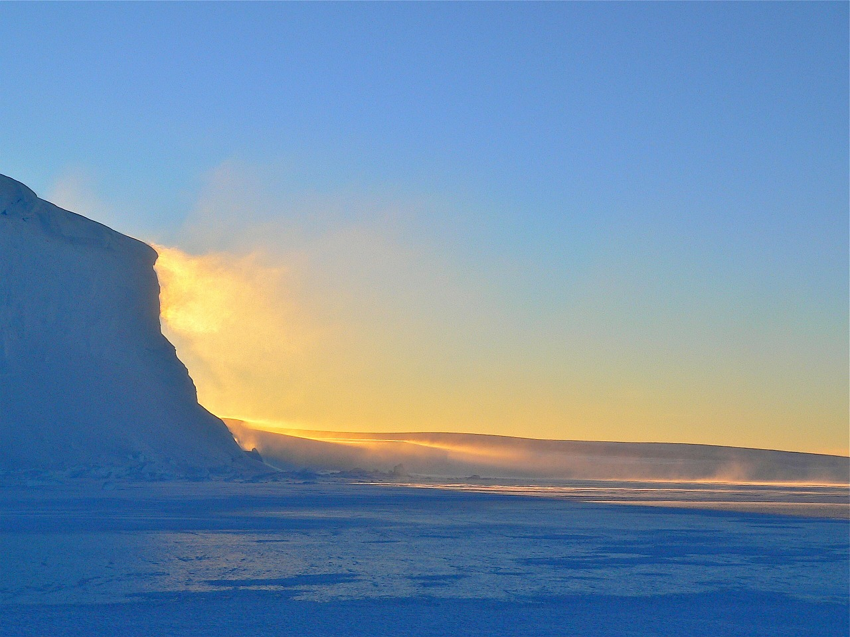
Actividad rompehielos
Notes:
Resumen: Use los recursos en la Biblioteca Digital para escoger una actividad rompehielos para su grupo.

Slide 5
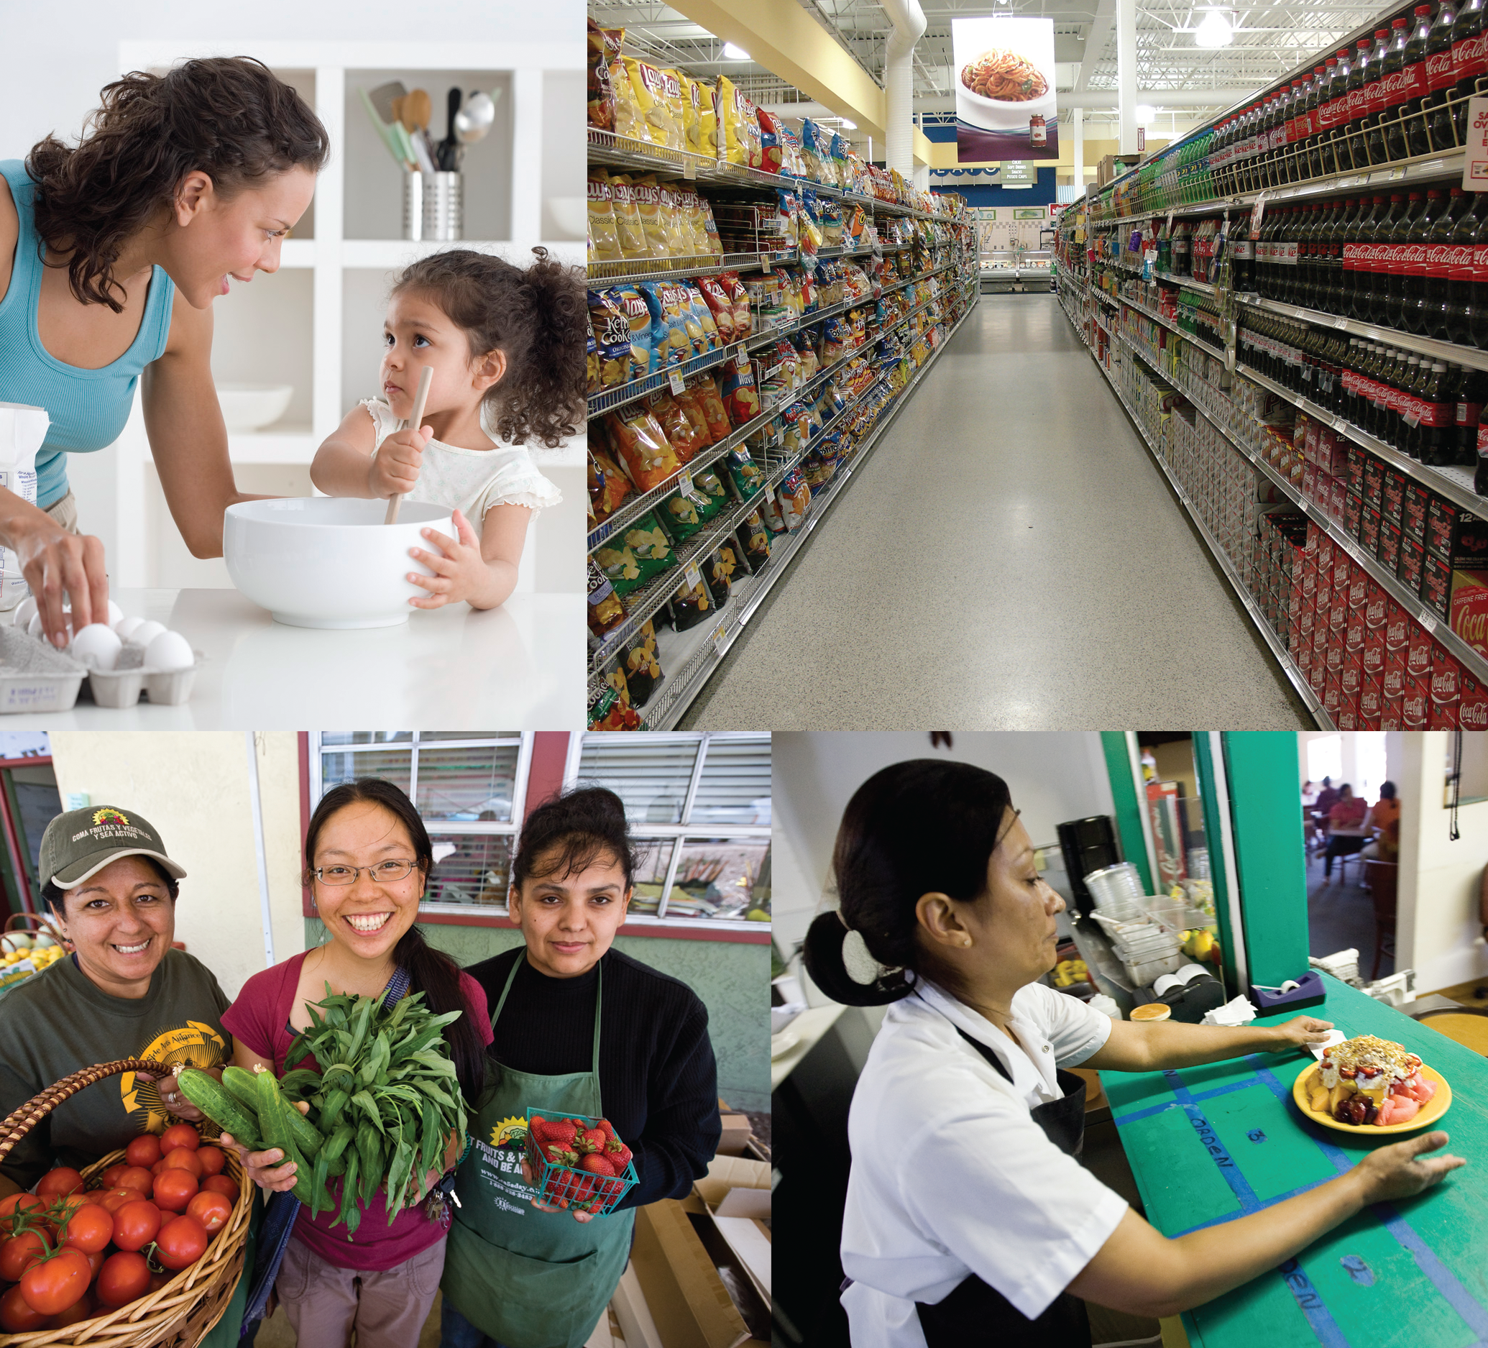
Repaso de sistemas alimentarios
¿Que aprendimos sobre los sistemas alimentarios?
Políticas alimentarias
Empresas grandes
Entornos alimentarios
Costo de salud
Desarrollando un sistema alimentario saludable
Notes:
Resumen: Repasa las estrategias que han aprendido:
Sistemas Alimentarios – creando jardines y huertos comunitarios
Uso de la Tierra – creando un carril para ciclistas
Transporte Activo – reparando la banqueta para mejorar la transitabilidad peatonal
Apoyando la Salud – promoviendo espacios libres del humo de tabaco
Discusión en grupo: ¿De qué manera están relacionadas las estrategias dentro de la Sección 2?
Pregúntele al grupo si tienen sugerencias iniciales para el Proyecto de Mejoramiento Comunitario (conocido como Community Improvement Project o CIP por sus siglas, en ingles). ¿Que los hizo pensar en ese proyecto?
Compartan algunas de las ideas que tuvieron en las Actividades SEM que han hecho en su libro de trabajo.

Slide 6

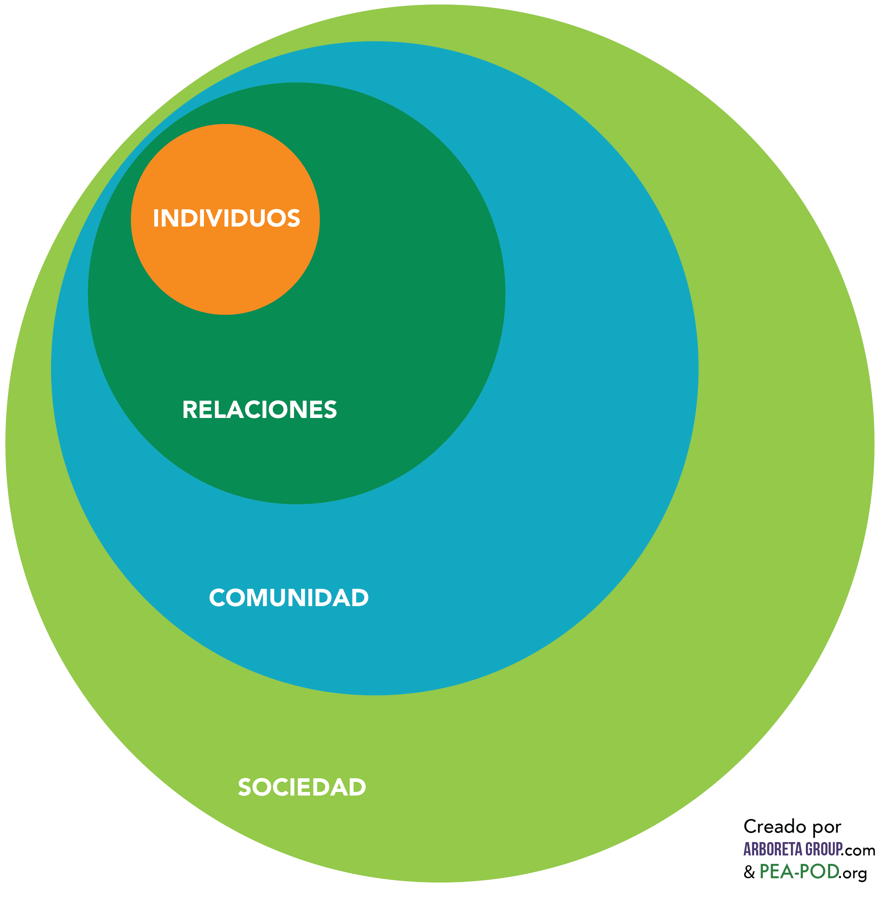
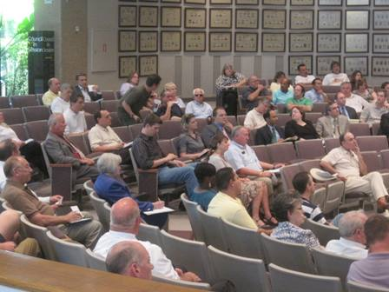
Participación cívica
Notes:
Resumen: La participación cívica se define como trabajar para tener un impacto en la vida cívica de nuestras comunidades mediante el uso de procesos políticos y no políticos con la meta de promover una alta calidad de vida.
Discusión en grupo: ¿Qué significa para ustedes la participación cívica? Posibles respuestas son votar, asistir a audiencias públicas, y firmar peticiones sobre algo que afecta tu comunidad o estado.
Fuente de información: Responsabilidad cívica y la educación universitaria (Civic Responsibility and Higher Education), editado por Thomas Ehrlich, publicado por Oryx Press, 2000.

Slide 7

Segmento de video
El gobierno de los Estados unidos explicado en 5 minutos
Notes:
Resumen: Las “Tres areas del gobierno” explicadas como los “Tres hermanos del gobierno.”
https://www.youtube.com/watch?v=buQQuyWFtZU

Slide 8

Niveles del gobierno
FEDERAL
ESTATAL
CONDADO
MUNICIPIO PARROQUIAL
MUNICIPIO
Notes:
Resumen: Hablen sobre qué papel que ocupan en nuestra sociedad las personas que forman las políticas del país.
Discusión en grupo: Pregúntele al grupo de los títulos de los que forman políticas a cada nivel:
Federal – presidente, senador, secretaria(o) de agricultura
Estatal – gobernador, diputado a la asamblea del estado
Condado – sheriff, supervisor
Ciudad/Municipio – alcalde, jefe de policias
Imagen de: http://education.mnhs.org/northern-lights/learning-resources/chapter-7-minnesotas-newcomers/levels-government

Slide 9

Condado de san diego
Municipios y naciones indigenas
Hay 18 municipios, o ciudades incorporadas, y 18 reservas indias en el condado de San Diego.
Notes:
Resumen: Todos estos son gobernados por sus propios oficiales elegidos dentro de los más grandes gobiernos municipales, estatales, y federales.
Fuente de información: www.sandag.org

Slide 10
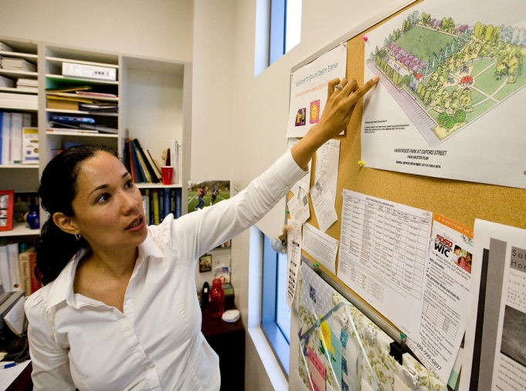

La mayoría de los CIPs comienzan con el gobierno local
Junta de supervisores del condado
Alcalde
Personal del condado
Miembros de la comisión
Miembros del ayuntamiento
Personal de la ciudad
Planificadores de la ciudad
Notes:
Resumen: La mayoría de los CIPs comienzan al nivel del gobierno local. Grupos comunitarios pueden tener un impacto y hacer mejoramientos significativos en la salud al nivel local.
Discusión en grupo: Hablen del porque es efectivo el cambio al nivel local. Unos puntos que mencionar son el acceso a tomadores de decisiones al nivel local y el tiempo que requiere realizar algunos proyectos, aun al nivel local.

Slide 11

Como interactuar con lideres en la toma de decisiones
DebeN ser:
Profesional
Preparado
Paciente
Conciso
Convincente
Apasionado
Respetuoso
Notes:
Resumen: Líderes locales son importantes para crear cambio. Hablando con ellos sobre su CIP y el asunto con el que trata es una buena manera de comenzar a crear cambio. El siguiente ejercicio los preparara para tener breves y directas conversaciones con esos líderes.
Actividad Sugerida: Divida al grupo en pares y pídales que actúen como si estuvieran en una reunión con un oficial elegido sugiriendo una estrategia para mejorar su comunidad. Dele 10-15 minutos a cada persona. Imagínense que solo tienen 10 minutos con el oficial para lo siguiente:
Introducción (2 minutos)
Describen el problema/asunto (3 minutos)
Ofrezcan una solución (3 minutos)
Pidan apoyo (2 minutos)
Pídales a los participantes que comenten sobre su experiencia con el grupo entero.
Consejo para el/la facilitador(a): Como facilitador esto le ayudara a conocer las actitudes de cada persona sobre la colaboración con el gobierno y cualquier miedo que tengan y no hayan comentado. Note que esta actividad tarda por lo menos medio hora. Dependiendo del grupo podría omitirla, sin embargo, es excelente practica para presentar el CIP y los asuntos con los que trata. Si siente que no tienes tiempo de hacerla durante la sesión, déjela de tarea.

Slide 12

Hora de descanso
Notes:
Consejo(s) para el/la facilitador(a): Use este tiempo para un descanso. Deles a los participantes cinco a diez minutos de descanso, dependiendo de las necesidades del grupo y el tiempo total de la sesión. Use los recursos en la Biblioteca digital para elegir un ejercicio para su grupo.

Slide 13
Segmento de video
Primaria Lakeview
Notes:
Resumen: Padres en Lakeview logran cambios.
https://www.youtube.com/watch?v=saUjx_WTvMY

Slide 14
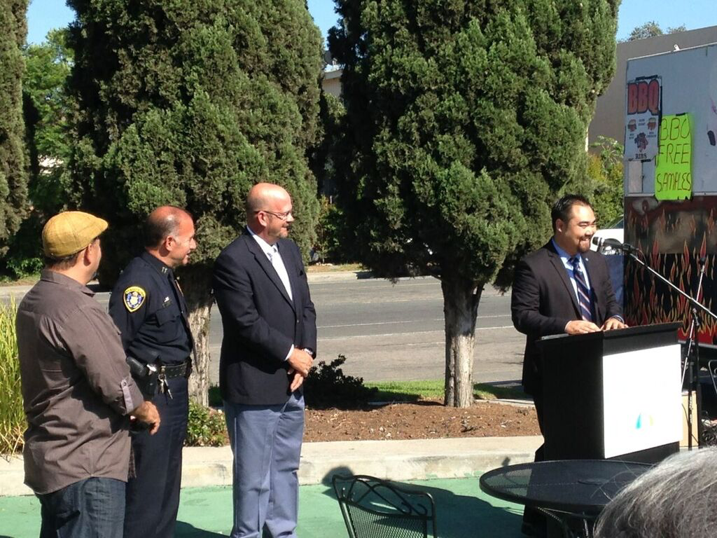
Organización cívica
Organización cívica
Crea un foro para que lideres comunitarios promuevan el bien social y la estructura comunitaria.
Lideres comunitarios usan canales oficiales y se asocian con el gobierno para promover cambios y el acceso a servicios.
Notes:
Resumen: Esto es una descripción de Organización Cívica. Se pueden familiarizar más con diferentes tipos de organización, incluyendo los tres presentados aquí, buscando en: http://www.sagepub.com/sites/ default/files/upm-binaries /24165_Chapter1.pdf

Slide 15
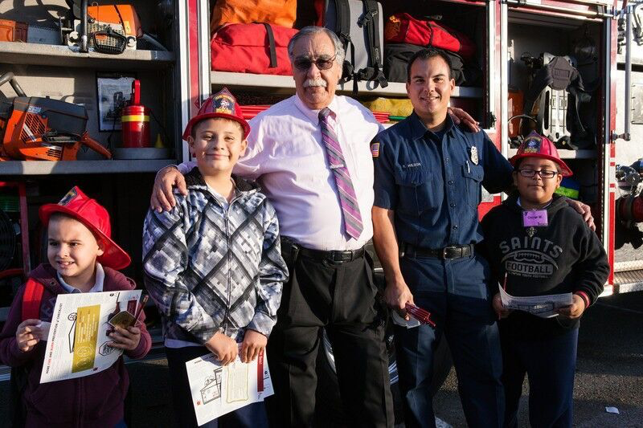
Organización cívica
Desarrollo comunitario
Desarrolla alianzas entre:
  Residentes
  Gobierno
  Negocios
  Partes interesadas.
En general, el proceso tiene un líder designado quien guía al grupo para lograr planificación a alto nivel y establecer prioridades para la comunidad.
Notes:
Resumen: Esto es una breve descripción del Desarrollo Comunitario.
Fuente de información: http://www.sagepub.com/ sites/default/files/upm-binaries/ 24165_Chapter1.pdf

Slide 16
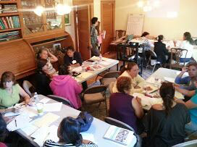
Organización cívica
Organización de consenso
Reúne a aliados en base de interés mutuo para lograr metas que beneficien a todos los involucrados.
Construye alianzas a base de liderazgo compartido y conexión social, aunque generalmente tiene a un líder designado.
Notes:
Resumen: Esto es una descripción de la Organización de Consenso. Tengan en mente la organización de consenso mientras repasamos las siguientes diapositivas sobre liderazgo y creando cambio comunitario.
Fuente de información: http://www.sagepub.com/ sites/default/files/upm-binaries/ 24165_Chapter1.pdf

Slide 17
Liderazgo y organizando el consenso
7 pasos para organizar el consenso
Paso 1: Establezcan su grupo del lideres comunitarios
Paso 2: Fomenten relaciones
Paso 3: Lleven acabo un análisis comunitario
Paso 4: Diseñen y lleven a cabo un proyecto donde todos ganan
Paso 5: Compartan información
Paso 6: Desarrollen estrategias e implementen un plan de acción
Paso 7: Desarrollen liderazgo entre el grupo
Notes:
Resumen: Estos son los pasos, en teoría, de la manera en que lideres pueden usar la fomentación del consenso como un modelo para organizar a la comunidad.

Slide 18
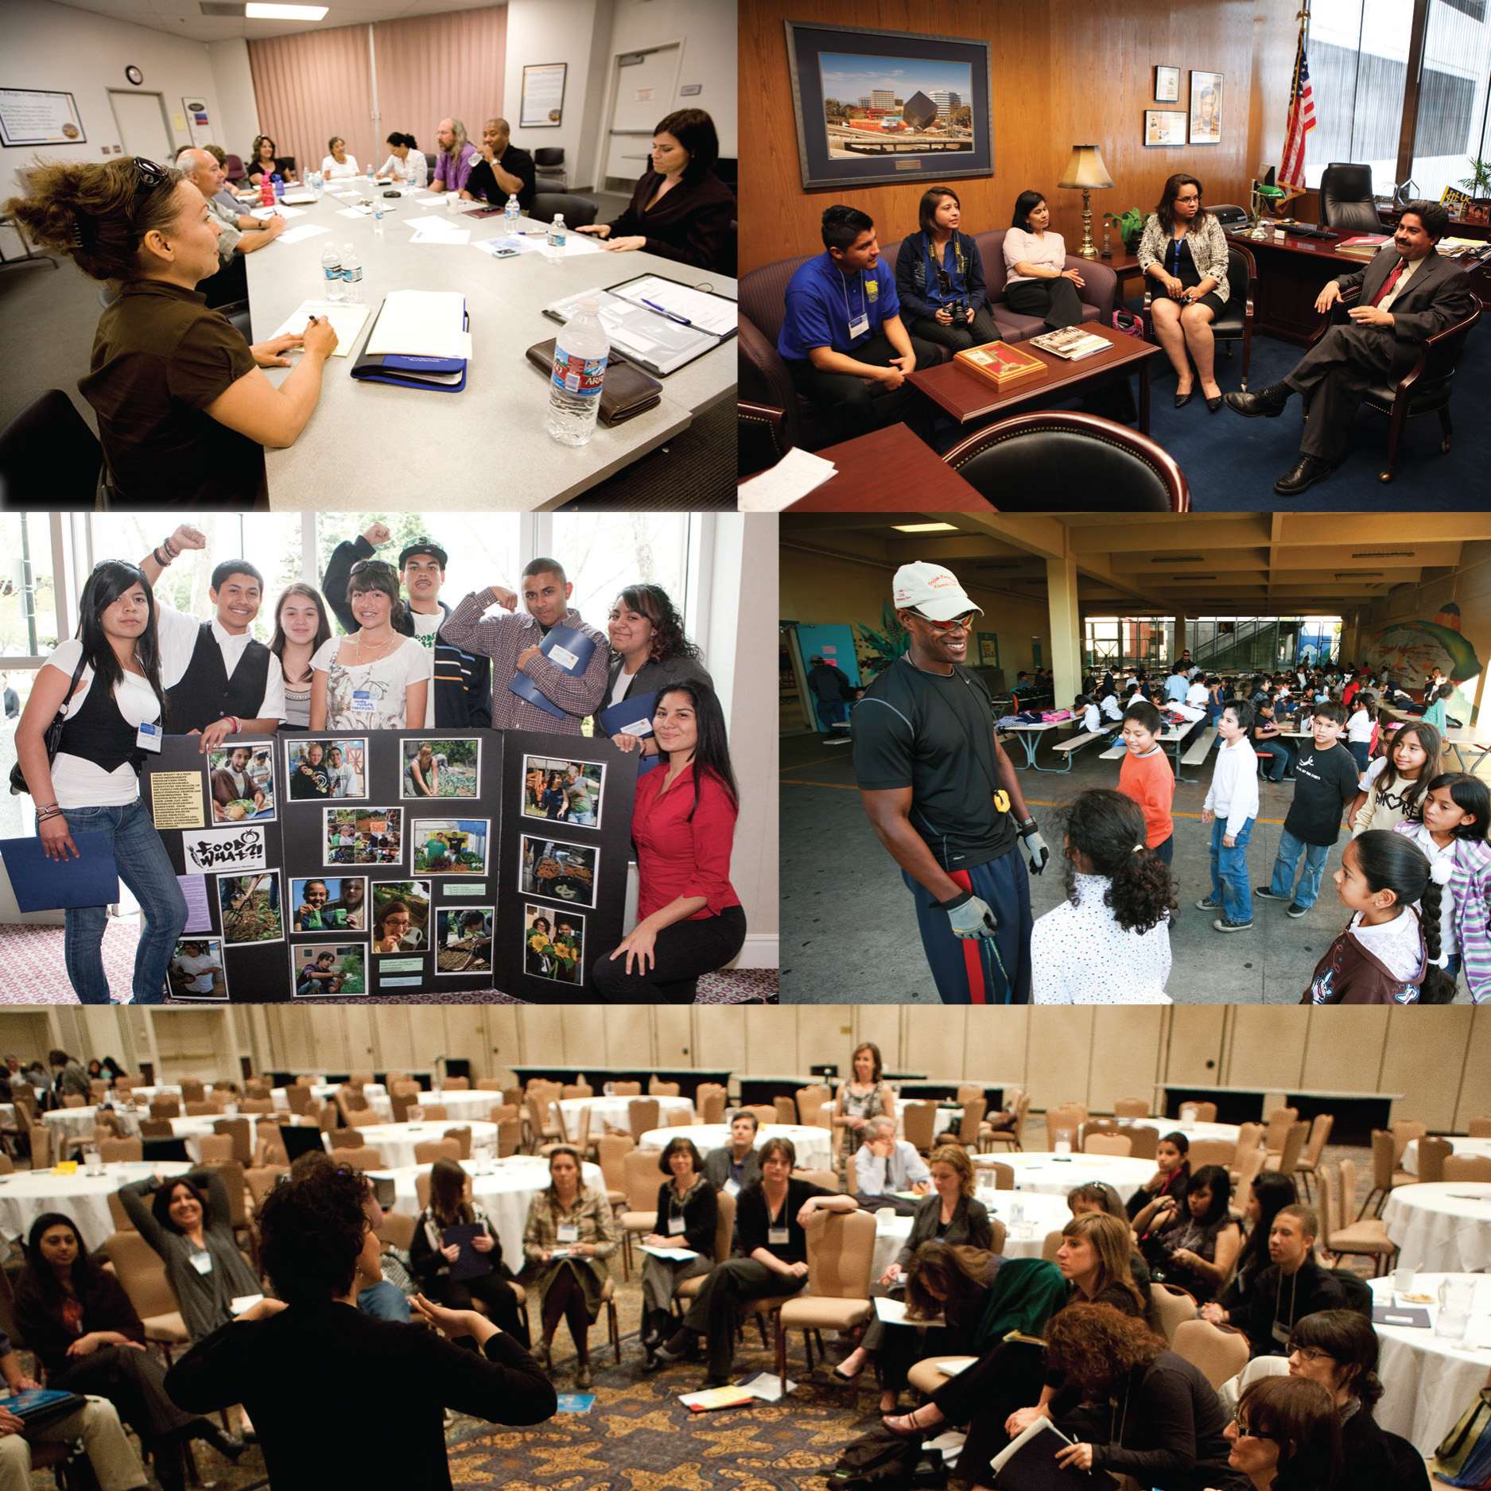
Liderazgo y organizando el consenso
Paso 1: establezcan su grupo de lideres comunitarios
Notes:
Resumen: Hablen de lo que significa el liderazgo, recuerden el video de la primera noche sobre liderazgo cotidiano. ¡Liderazgo es un verbo no un título! Diferentes personas tienen diferentes maneras de ser líderes y diferentes fortalezas, cada una de ellas tienen valor. Un equipo que utiliza un amplio rango de las diferentes fortalezas y habilidades de sus miembros, en general, es más fuerte que uno que depende de una persona a quien seguir.
Discusión en grupo: Esto es lo que está sucediendo en este momento, todos ustedes son líderes a su manera. ¡Por medio de este curso ya han empezado el proceso! Pídales que compartan como ha cambiado o se ha fortalecido su percepción de sí mismos como líderes a lo largo del curso.
Consejo para facilitadores: Este es una excelente oportunidad para reconocer las diferentes habilidades y fortalezas de cada miembro del grupo. Si puede, tome tiempo para pensar en cada participante y apunte algo especial que ha notado de ellos; comparta sus observaciones con ellos en frente del grupo. Asegúraee de destacar algo de cada uno de los miembros del grupo.

Slide 19

Liderazgo y organizando el consenso
Paso 2: fomenten relaciones
Notes:
Resumen: El grupo aprendió sobre estos pasos en teoría al hacer la lectura. En esta sección, ayúdelos a moverse de la teoría a la aplicación práctica, tal que puedan imaginarse como pueden utilizar estos pasos durante el proceso de sus CIPs.

Slide 20
Liderazgo y organizando el consenso
Paso 3: lleven acabo un análisis comunitario
Notes:
Resumen: Hablen de las herramientas de evaluación comunitaria que tienen disponibles (hay algunas herramientas ya identificadas en esta guía para el/la facilitador(a)). También hablen del valor de un análisis FODA en la página 94 – fortalezas, oportunidades, debilidades, amenazas -- (SWOT análisis), el cual harán durante el proceso de planificación para su CIP. El análisis FODA identificara fortalezas y debilidades dentro del grupo y oportunidades y amenazas dentro del ambiente.

Slide 21
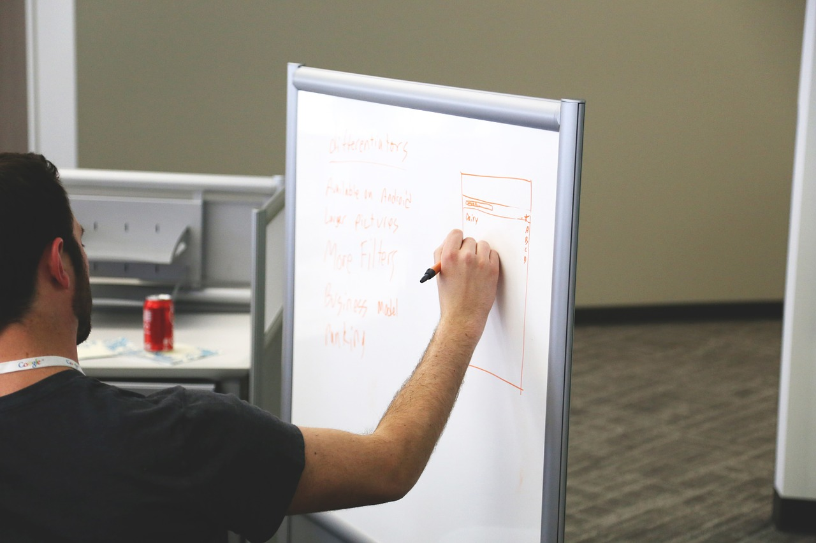
Liderazgo y organizando el consenso
Paso 4: diseñen e implementen proyectos donde todos salen ganando
Notes:
Resumen: Definan una situación donde todos salen ganando. Describa un ejemplo de un CIP en donde todos salieron ganando y nombre las partes interesadas involucradas.
Discusión en grupo: Pregúntele a los participantes si ya identificaron alguna estrategia o si tienen algunas ideas para un CIP donde todos saldrían ganando.

Slide 22






Liderazgo y organizando el consenso
Paso 5: compartan información
Notes:
Resumen: Compartan información sobre el proyecto de TODAS formas que tengan disponibles. El medio social es barato, pero no es la única opción. ¡No descuenten métodos “antiguos” de comunicación como el comunicado de prensa, volantes, llamadas por teléfono, e ir de puerta en puerta con los vecinos para platicar! Piensen en todas las personas con los que se tienen que comunicar y que métodos son más adecuados para ellos.
Discusión en grupo: Identifiquen las personas dentro de su RLA que tienen talento e interés en medio social, escribir, y/o diseñar volantes y hojas informativas.

Slide 23
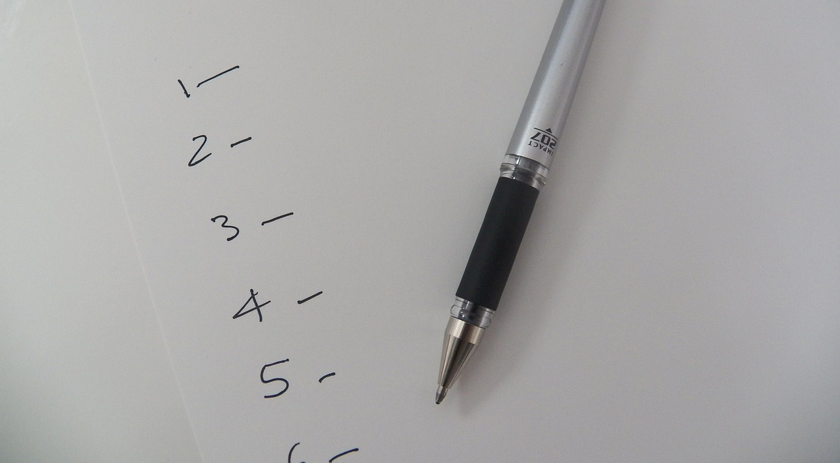
Liderazgo y organizando el consenso
Paso 6: desarrollen estrategias e implementen un plan de acción
Notes:
Resumen: Tener un plan bien organizado les ayuda a mantenerse enfocados y le da claridad a la meta.

Slide 24

Liderazgo y organizando el consenso
Paso 7: desarrollen liderazgo dentro del grupo
Notes:
Resumen: Consideren las fortalezas e intereses de cada persona al designar tareas. Este es un proceso continuo, nuestras vidas cambian y también cambiara el nivel de participación de todos en el RLA a lo largo del proyecto.
Imagen de: http://sportstao.com/group-links-becoming-ineffective-free-tickets/

Slide 25

Actividad
Instrucciones:
Escriba su nombre a un lado de la responsabilidad y papel que siente que es el mas adecuado para usted.
Escriba el nombre de sus compañeros a un lado de la responsabilidad y papel que sienta que es el mas adecuado para ellos.
Notes:
Resumen: Todos en el grupo tienen habilidades de liderazgo. Todos tienen fortalezas que contribuir al éxito de un CIP. Combinando esas habilidades y fortalezas y usándolas efectivamente promueve el éxito.
Actividad: Cree una lista de papeles y responsabilidades y anote cada uno en un pedazo de papel del rotafolio y colóquelo en la pared. Pídale a todos que apunten su nombre en seguida del papel que les gustaría tomar o sienten que sería el mejor para ellos. Luego pídales que apunten el nombre de sus compañeros del RLA en seguida del papel que sienten que sería el más adecuado para ellos. Ha veces otros ven talentos en nosotros que nosotros mismos no vemos.

Slide 26
Segmento de video
Un cambio en el aire
Notes:
Resumen: Abogados comunitarios en una ciudad muy industrial, Richmond, California, tuvieron éxito al trabajar para mejorar la calidad del aire en su comunidad al documentar los efectos del tráfico de camiones diésel en las áreas residenciales y crear mapas de nuevas rutas para los camiones que emiten contaminación.
https://www.youtube.com/watch?v=AH2Q1vOMsBM

Slide 27
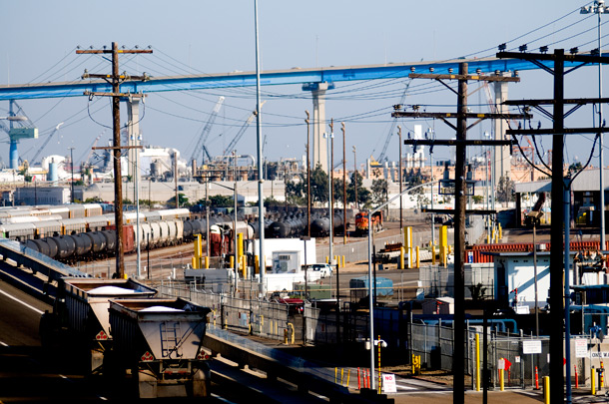
La historia de paulo y julia
Todos salen ganando
Notes:
Resumen: Refiereaal grupo a la historia de Paulo en el libro de trabajo.
Discusión en grupo: ¿Alguien se vio a si mismo/a en la historia de Paulo? ¿Por qué?

Slide 28

La historia de julia
El gusto de hacer preguntas
Notes:
Resumen: Hay algunas cosas importantes que recordar sobre este proceso:
Enfóquense en sus fortalezas y habilidades y las de los demás.
Aprendan tomando un papel activo, haciendo preguntas. No tienen que entender todo el proceso y conocer todas las partes interesadas antes de comenzar.
Tengan paciencia. Este es un proceso de aprendizaje y como cualquier otra habilidad tienen que practicar.
Imagen de: http://kevinlhagan.com/where-are-you-looking/

Slide 29
Conclusión
Tarea
Llena la actividad de causas principales que va ser coleccionada la siguiente semana.
Repasa todas tus actividades SEM y preguntas de reflexión, y por lo menos una idea para el CIP..
Lee sección 3.2 planificación e implementación del CIP y sección 4 evaluación
*Por favor no hagan las actividades!*
¿preguntas?
¿comentarios?
¿preocupaciones?
Notes:
Resumen: ¡La siguiente semana empezaremos a planear el CIP! Queremos oír ideas de todos y sabemos que todos ya tienen excelentes ideas que anotaron en las actividades SEM y las preguntas de reflexión. Por favor traigan sus ideas favoritas a la siguiente sesión y prepárense para practicar sus habilidades de crear consenso.

Slide 30

Este plan de estudio fue creado gracias al apoyo del Acuerdo Cooperativo Numero DP005528-01, financiado por los Centros para el Control y la Prevención de Enfermedades mediante la Agencia de Salud y Servicios Humanos del Condado de San Diego. Su contenido es exclusivamente la responsabilidad de los autores y no necesariamente representan las opiniones oficiales de los Centros para el Control y la Prevención de Enfermedades mediante la Agencia de Salud y Servicios Humanos.

